Slide 1











4
2
ĐÁNH
GIÁ
KIỂM
THỬ
CƠ SỞ
LÝ THUYẾT
NỘI DUNG TRÌNH BÀY
TRƯỜNG ĐẠI HỌC CẦN THƠ
TRƯỜNG CÔNG NGHỆ THÔNG TIN VÀ TRUYỀN THÔNG
BÁO CÁO LUẬN VĂN TỐT NGHIỆP
ĐỀ TÀI
XÂY DỰNG HỆ THỐNG THỐNG KÊ KẾT QUẢ
XỔ SỐ KIẾN THIẾT TRÊN NỀN TẢNG WEB
Giảng viên hướng dẫn
TS.Trang Thanh Trí
Sinh viên thực hiện
Hồ Anh Kiệt B2004731
1
GIỚI THIỆU
3
PHÂN
TÍCH
VÀ
THIẾT
KẾ
5
KẾT LUẬN
Notes:
Sau đây là phần trình bày của em
về nội dung trình bày

Slide 2
NỘI DUNG TRÌNH BÀY
1
2
3
4
5
GIỚI THIỆU
CƠ SỞ
LÝ THUYẾT
PHÂN
TÍCH
VÀ
THIẾT
KẾ
KẾT QUẢ NGHIÊN CỨU
KẾT LUẬN
Notes:
về nội dung trình bày

Slide 3
1
GIỚI THIỆU
Notes:
Đầu tiên là phần giới thiệu Trong thời đại số hóa hiện nay, việc sử dụng công nghệ thông tin để xây dựng các hệ thống thông tin là rất quan trọng, đặc biệt trong lĩnh vực thống kê và dự đoán kết quả xổ số. Tuy nhiên, người dùng gặp khó khăn khi tiếp cận thông tin vì dữ liệu được phân tán nhiều nền tảng khác nhau và không phải lúc nào cũng được trình bày rõ ràng. Phương pháp thống kê và dự đoán truyền thống đôi khi sẽ tốn thời gian và dễ xảy ra sai sót. Người dùng cần một hệ thống không chỉ chính xác mà còn trực quan và dễ sử dụng, ngay cả khi với người không am hiểu công nghệ. Vì thế cần 1 Hệ thống thống kê và hỗ trợ phân tích, dự đoán và tạo báo cáo chi tiết để đáp ứng nhu cầu ngày càng cao của người dùng.

Slide 4
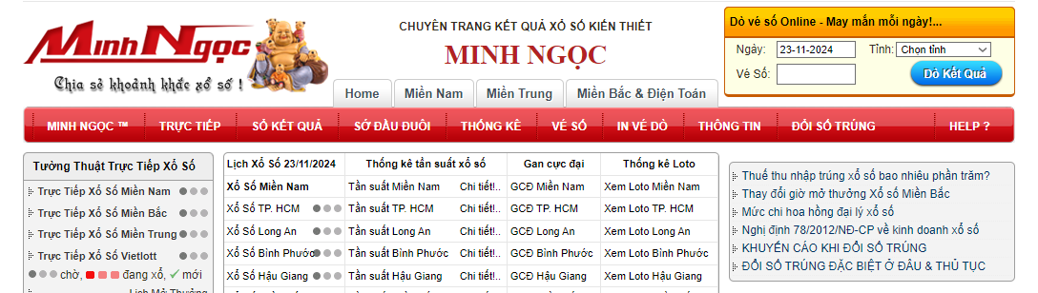
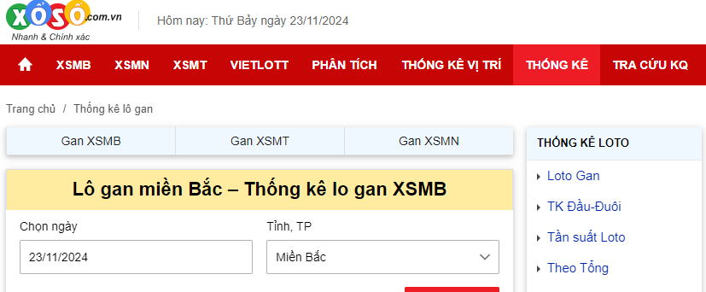
Các trang web tiêu biểu
1
GIỚI THIỆU
Notes:
Hiện nay có một số trang web thống kê tiêu biểu như
Các website này cung cấp các tính năng thống kê phổ biến như thống kê tần suất, lô gan, và đầu - đuôi số. Tuy nhiên, việc hiển thị các giải chưa thực sự rõ ràng, gây khó khăn cho người mới tiếp cận với thống kê. Đặc biệt, giao diện có phần phức tạp và thường xuyên xuất hiện quảng cáo, làm ảnh hưởng đến trải nghiệm người dùng.

Slide 5



MỤC TIÊU ĐỀ TÀI
1
Phát triển Hệ Thống Thống Kê
Truy cập dễ dàng
Tính chính xác và tin cậy
Phân tích và thống kê thông tin
GIỚI THIỆU

Slide 6




MỤC TIÊU NGHIÊN CỨU
1
CÁCH VẬN HÀNH CỦA XỔ SỐ
GIỚI THIỆU
WEBSIDE
Notes:
Mục tiêu chính là nghiên cứu cách vận hành của xổ số từ đó áp dụng các công nghệ để dây dựng hệ thống tự động thu thập và lưu trữ ,thống kê và phân tích kết quả xổ số đồng thời tích hợp tính năng dự đoán

Slide 7


NGÔN NGỮ LẬP TRÌNH
Là một framework để giúp lập trình web trên nền tảng của ngôn ngữ Python
2
1
NGÔN NGỮ ĐÁNH DẤU SIÊU VĂN BẢN
CƠ SỞ
LÝ THUYẾT
GIỚI THIỆU
Django cung cấp cấu trúc tổ chức dự án rõ ràng và các module tích hợp sẵn, giúp giảm thiểu việc phải viết mã từ đầu và đơn giản hóa quá trình phát triển ứng dụng.
NGÔN NGỮ TẠO PHONG CÁCH
NGÔN NGỮ GIÚP TRANG WEB TƯƠNG TÁC
Notes:
ĐẦU TIÊN LÀ PHẦN NGÔN NGỮ LẬP TRÌNH BAO GỒM HTML CSS JAVASCRIPT

Slide 8
Là một framework để giúp lập trình web trên nền tảng của ngôn ngữ Python
2
1
CƠ SỞ
LÝ THUYẾT
GIỚI THIỆU
Django cung cấp cấu trúc tổ chức dự án rõ ràng và các module tích hợp sẵn, giúp giảm thiểu việc phải viết mã từ đầu và đơn giản hóa quá trình phát triển ứng dụng.
Notes:
TẤT CẢ ĐƯỢC NẰM TRONG 1 FRAME WORD

Slide 9
2
1
Playwright là một thư viện một công cụ giúp tự động hoá trình duyệt.
CƠ SỞ
LÝ THUYẾT
GIỚI THIỆU
Dùng để thu thập dữ liệu

Slide 10

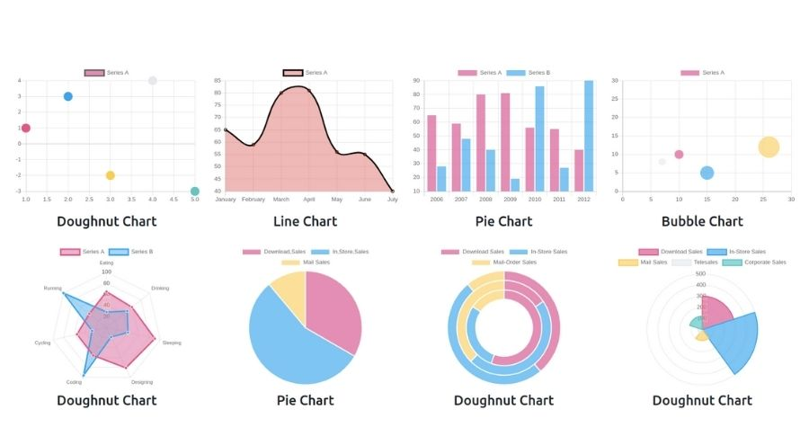
2
1
Là một thư viện của JavaScript mã nguồn mở được sử dụng để tạo biểu đồ một cách trực quan trên trang web.
CƠ SỞ
LÝ THUYẾT
GIỚI THIỆU

Slide 11


Thư viện mã nguồn mở dùng để chụp màn hình HTML, xuất hình ảnh (PNG, JPEG).
Thư viện tạo file PDF, hỗ trợ chèn văn bản, hình ảnh, phân trang.
2
1
CƠ SỞ
LÝ THUYẾT
GIỚI THIỆU
Kết hợp html2canvas và jsPDF để chuyển HTML thành PDF.

Slide 12




Visual studio code là một trình soạn thảo được nhiều người sử dụng
2
1
MySQL Workbench là một công cụ quản lý cơ sở dữ liệu MySQL
CƠ SỞ
LÝ THUYẾT
GIỚI THIỆU
Draw.io là một công cụ trực tuyến cho người dùng tạo các sơ đồ một cách nhanh chóng
Adobe Illustrator là phần mềm thiết kế đồ họa vector, tạo hình ảnh không mất chất lượng khi phóng to.

Slide 13
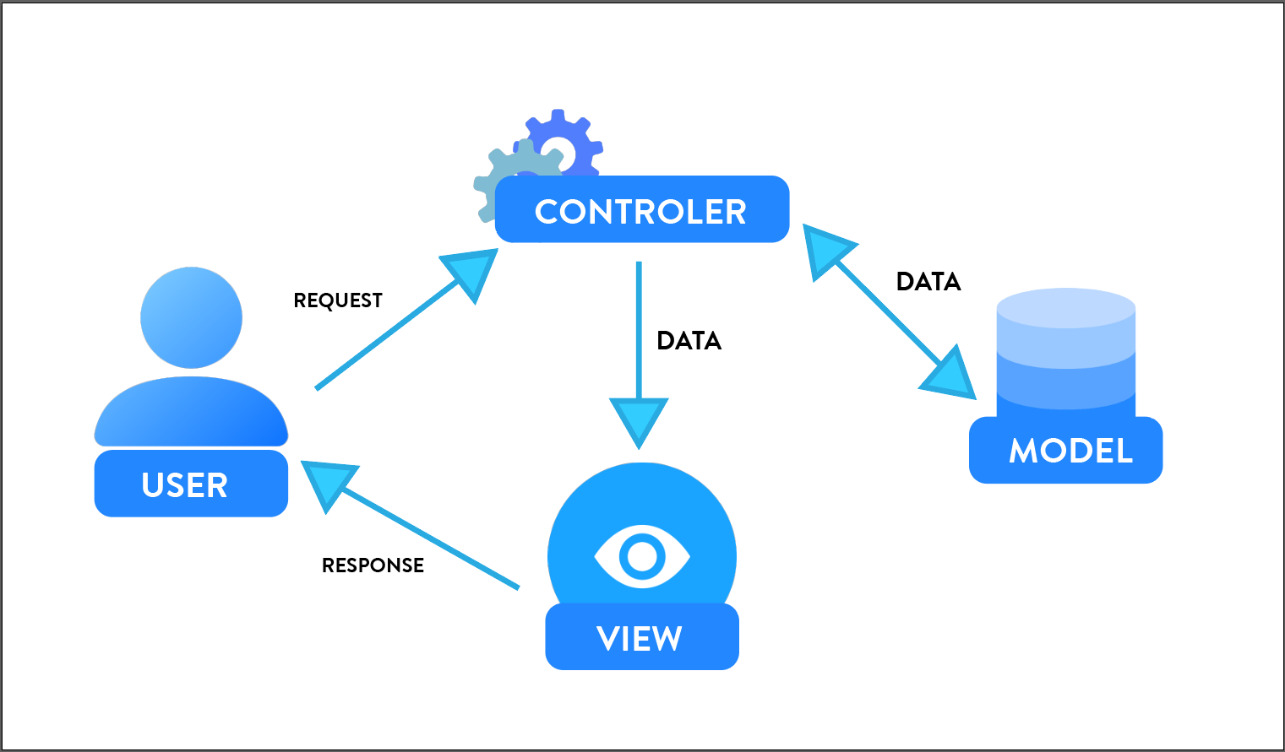
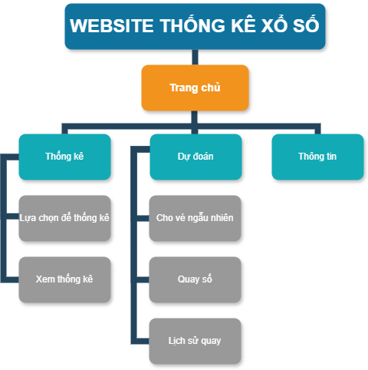
Kiến trúc hệ thống MVC
3
PHÂN
TÍCH
VÀ
THIẾT
KẾ
Sơ đồ chức năng:
Giúp mô tả cấu trúc của một hệ thống
Notes:
Đề tài này sử dụng mô hình kiến trúc MVC (Model-View-Controller) và đối với Django thì mặc định đã áp dụng mô hình này. Mô hình này đối với đề tài này sẽ bao gồm:
Model: Lưu trữ dữ liệu kết quả xổ số trong cơ sở dữ liệu MySQL, bao gồm thông tin về các con số ứng với các giải thưởng.
Controller: Tiếp nhận yêu cầu từ người dùng, truy vấn dữ liệu từ Model và xử lý các logic nghiệp vụ như thống kê tần suất các con số hoặc thực hiện dự đoán.
View: Hiển thị kết quả đã được xử lý từ Controller dưới dạng giao diện người dùng, bao gồm bảng kết quả xổ số, biểu đồ thống kê, và các phân tích.

Slide 14
Thiết kế thành phần xử lý
Sơ đồ chức năng:
Giúp mô tả cấu trúc của một hệ thống
3
PHÂN
TÍCH
VÀ
THIẾT
KẾ

Slide 15
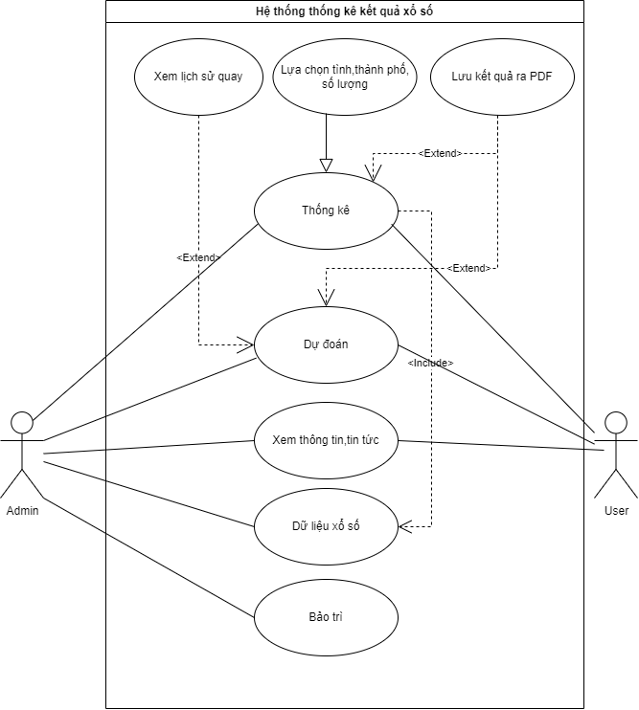
Thiết kế thành phần xử lý
Sơ đồ Usecase:
Giúp mô tả các chức năng chính của hệ thống
3
PHÂN
TÍCH
VÀ
THIẾT
KẾ

Slide 16
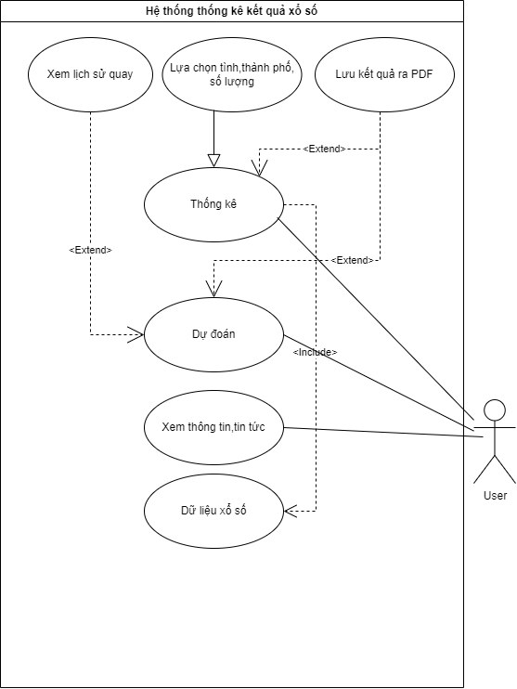
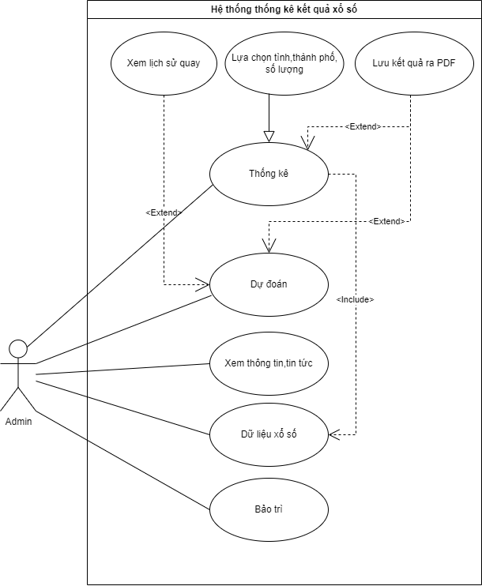
Thiết kế thành phần xử lý
3
PHÂN
TÍCH
VÀ
THIẾT
KẾ

Slide 17
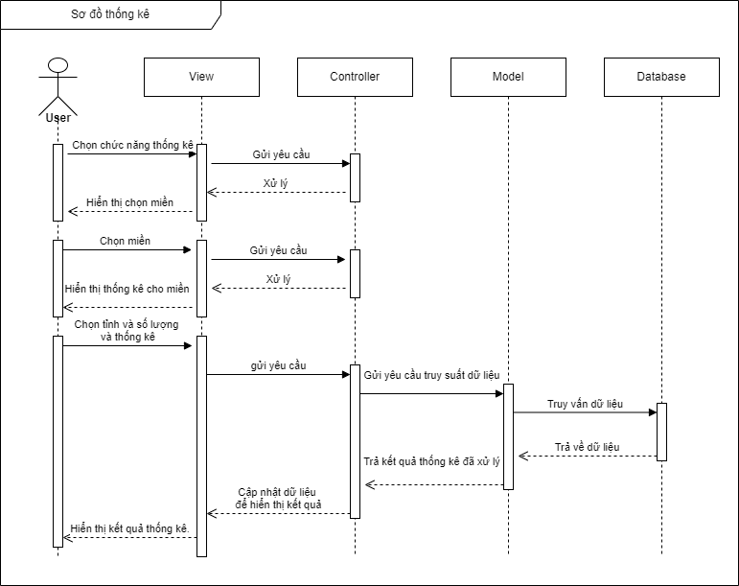
Thiết kế thành phần xử lý
Sơ đồ tuần tự:
là một loại sơ đồ được sử dụng để mô hình hóa tương tác giữa các đối tượng trong hệ thống thường được sử dụng để mô tả các tương tác giữa các đối tượng
3
PHÂN
TÍCH
VÀ
THIẾT
KẾ

Slide 18
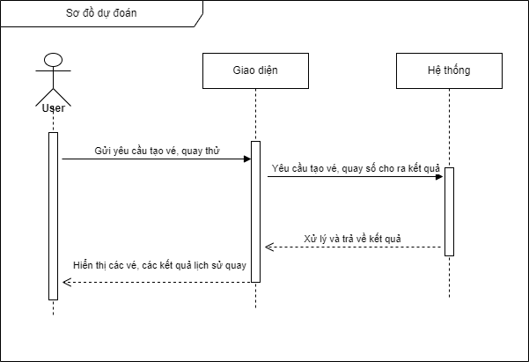
Thiết kế thành phần xử lý
3
PHÂN
TÍCH
VÀ
THIẾT
KẾ

Slide 19
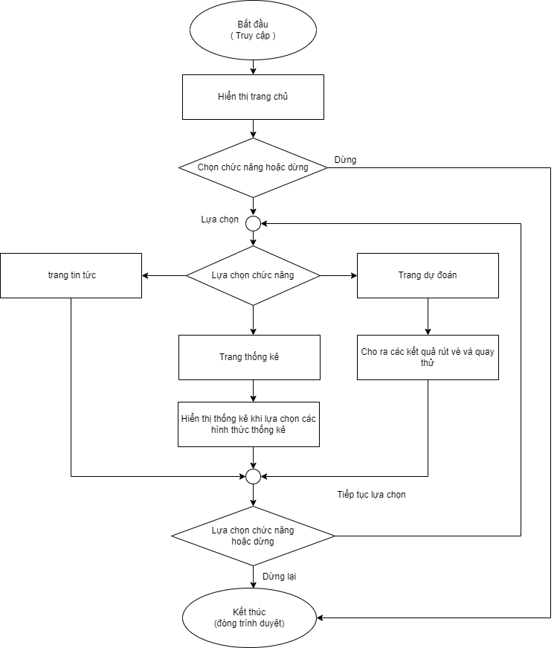
Lưu đồ tổng quát
Lưu đồ hoạt động (flowchart):
Là một biểu đồ hình vẽ mô tả các bước cụ thể trong một quy trình hoặc hệ thống.
3
PHÂN
TÍCH
VÀ
THIẾT
KẾ

Slide 20
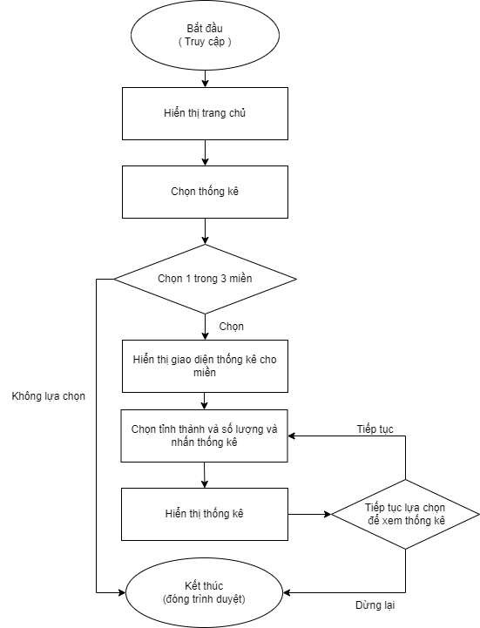
Lưu đồ thống kê
3
PHÂN
TÍCH
VÀ
THIẾT
KẾ

Slide 21
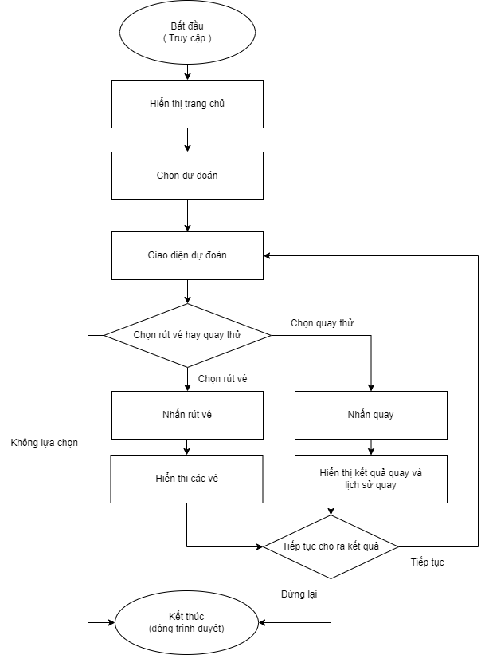
Lưu đồ dự đoán
3
PHÂN
TÍCH
VÀ
THIẾT
KẾ

Slide 22
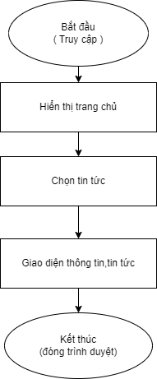
Lưu đồ xem tin tức
3
PHÂN
TÍCH
VÀ
THIẾT
KẾ

Slide 23

Thiết kế thành phần dữ liệu
3
Cơ chế
Các vé số thường có dãy số từ 000000 đến 999999
6 con số đối với Miền Nam và Miền Trung
5 con số đối với Miền Bắc
Miền Nam và Miền Trung sẽ có 9 giải từ giải 8 đến giải đặc biệt
Miền Bắc không có giải 8.
Có tổng cộng 41 tỉnh thành với thời gian quay thưởng khác nhau
PHÂN
TÍCH
VÀ
THIẾT
KẾ

Slide 24

Thiết kế thành phần dữ liệu
Mô hình dữ liệu
STT | Tên trường | Kiểu dữ liệu | Khóa chính | Mô tả
1 | id | Int Auto-Increment | X | Khóa chính (Primary Key), tự động tăng
2 | prize_8 | Varchar (255) |  | Số liệu giải 8, mặc định là chuỗi rỗng
3 | prize_7 | Varchar (255) |  | Số liệu giải 7, mặc định là chuỗi rỗng
4 | prize_6 | Varchar (255) |  | Số liệu giải 6, mặc định là chuỗi rỗng
5 | prize_5 | Varchar (255) |  | Số liệu giải 5, mặc định là chuỗi rỗng
6 | prize_4 | Varchar (255) |  | Số liệu giải 4, mặc định là chuỗi rỗng
7 | prize_3 | Varchar (255) |  | Số liệu giải 3, mặc định là chuỗi rỗng
8 | prize_2 | Varchar (255) |  | Số liệu giải 2, mặc định là chuỗi rỗng
9 | prize_1 | Varchar (255) |  | Số liệu giải nhất, mặc định là chuỗi rỗng
10 | prize_db | Varchar (255) |  | Số liệu giải đặc biệt, mặc định là chuỗi rỗng
3
PHÂN
TÍCH
VÀ
THIẾT
KẾ
Các vé số thường có dãy số từ 000000 đến 999999
6 con số đối với Miền Nam và Miền Trung
5 con số đối với Miền Bắc
Miền Nam và Miền Trung sẽ có 9 giải từ giải 8 đến giải đặc biệt
Miền Bắc không có giải 8.
Có tổng cộng 41 tỉnh thành với thời gian quay thưởng khác nhau

Slide 25

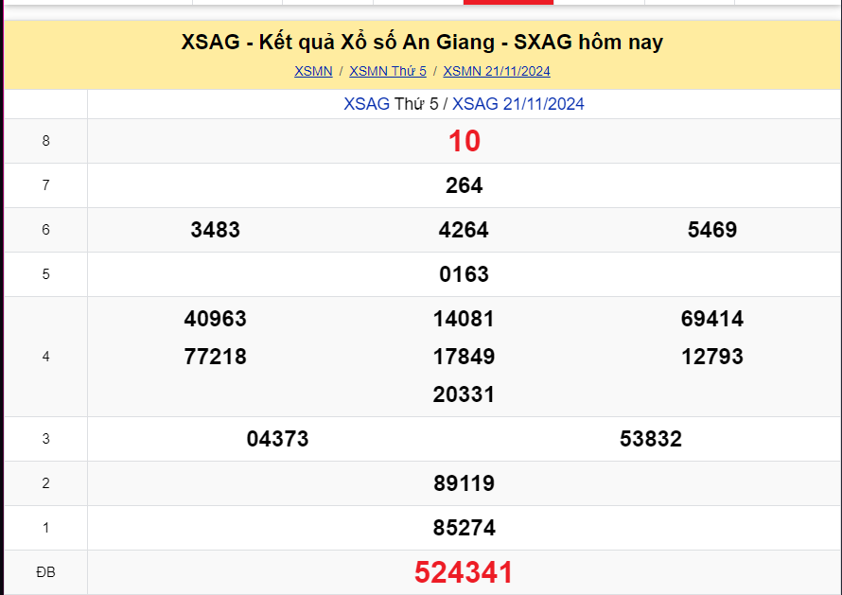
Thiết kế thành phần dữ liệu
Thu thập dữ liệu
chọn trang web https://xoso.com.vn để thu thập.
3
1. Khởi tạo Django
4.Nhấn xem thêm đến khi đủ điều kiện
5. Thu thập kết quả
7.
Đóng
Trình
Duyệt
PHÂN
TÍCH
VÀ
THIẾT
KẾ
2. Truy cập trang web
3.Xóa dữ liệu cũ
Trước khi thu thập dữ liệu mới
6. Lưu vào cơ sở dữ liệu
Dữ liệu thu thập
Miền Nam và Miền Trung được thu thập trong khoảng 10 năm, Miền Bắc khoảng 8 năm.

Slide 26
Thiết kế thành phần dữ liệu
Quy Trình thực hiện
3
1. Khởi tạo Django
4.Nhấn xem thêm đến khi đủ điều kiện
5. Thu thập kết quả
7.
Đóng
Trình
Duyệt
PHÂN
TÍCH
VÀ
THIẾT
KẾ
2. Truy cập trang web
3.Xóa dữ liệu cũ
Trước khi thu thập dữ liệu mới
6. Lưu vào cơ sở dữ liệu

Slide 27

Thiết kế thành phần dữ liệu
Tự động hóa
3
Trong python có một thư viện có sẳn là thư viện schedule giúp lập lịch trình thực hiện các tác vụ tự động trong Python
PHÂN
TÍCH
VÀ
THIẾT
KẾ
Tạo file có tên schedule.py
Định nghĩa công việc sẽ chạy vào thời gian bất kỳ và truyền đường dẫn của các tỉnh.
Chạy file schedule.py để thực hiện các file đã định nghĩa

Slide 28

Các phương pháp thống kê
3
Con số đầu điên
Con số cuối
(đơn vị)
2 số đầu
PHÂN
TÍCH
VÀ
THIẾT
KẾ
2 số cuối
3 số cuối
Vị trí khác
Lựa ra 10 số xuất nhiều nhất và ít nhất để hiển thị

Slide 29
Phương pháp tạo vé và quay thử trong dự đoán
3
Sử dụng
Math.random
Để tạo các con số ngẫu nhiên
PHÂN
TÍCH
VÀ
THIẾT
KẾ
Rút vé
Tạo ra 3 vé số
Quay xổ số
Hiển thị lịch sử kết quả quay

Slide 30
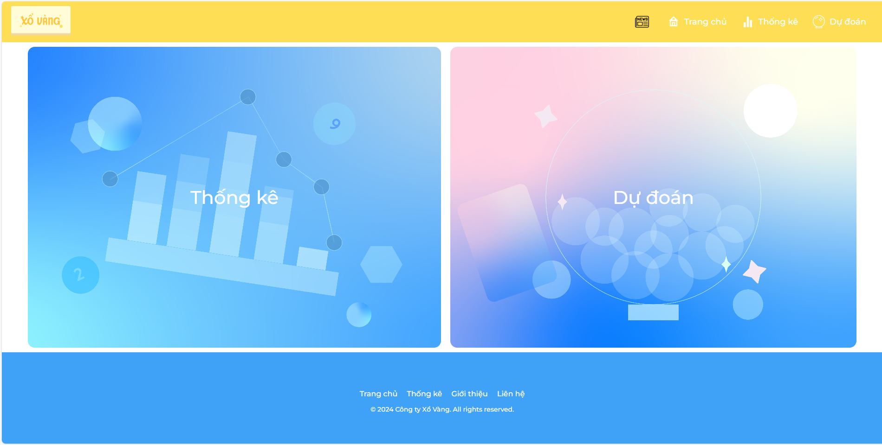
Thiết kế giao diện ( Trang chủ )
3
PHÂN
TÍCH
VÀ
THIẾT
KẾ

Slide 31
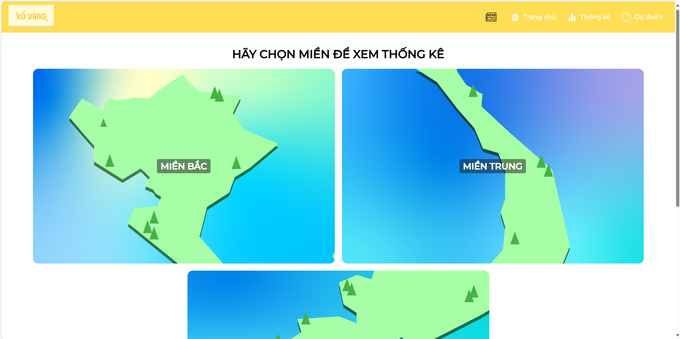
Thiết kế giao diện ( Chọn miền )
3
PHÂN
TÍCH
VÀ
THIẾT
KẾ

Slide 32
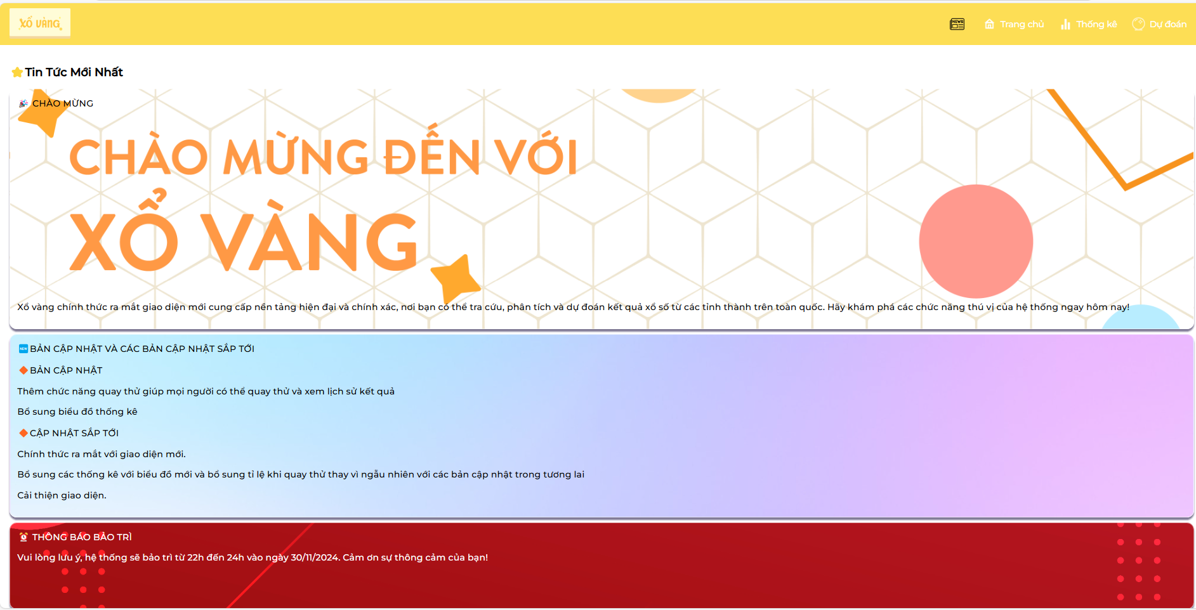
Thiết kế giao diện ( Thông báo,thông tin )
3
PHÂN
TÍCH
VÀ
THIẾT
KẾ

Slide 33
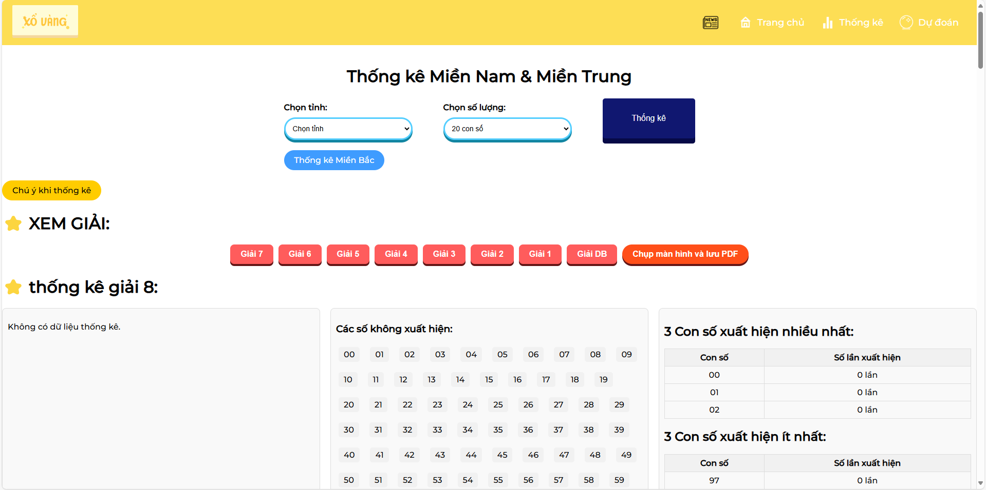
Thiết kế giao diện ( thống kê )
3
PHÂN
TÍCH
VÀ
THIẾT
KẾ

Slide 34
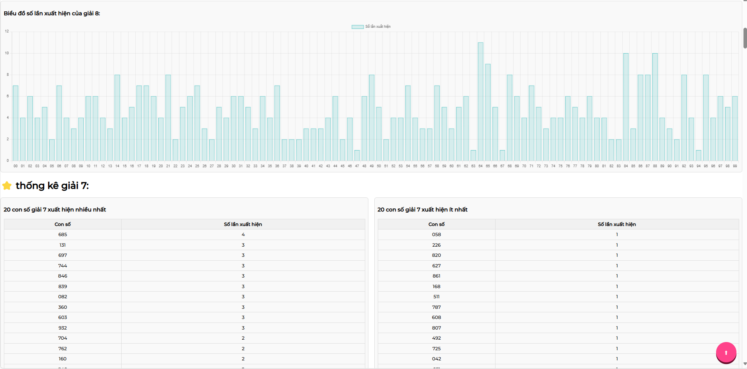
Thiết kế giao diện ( kết quả thống kê )
3
PHÂN
TÍCH
VÀ
THIẾT
KẾ

Slide 35
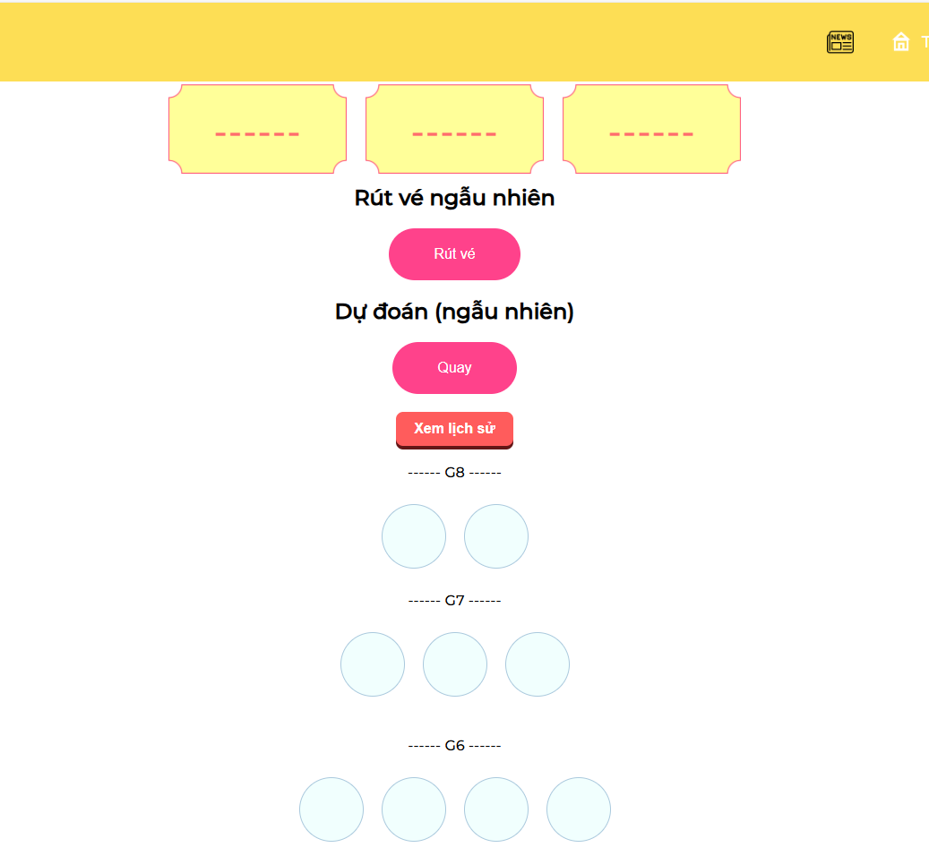
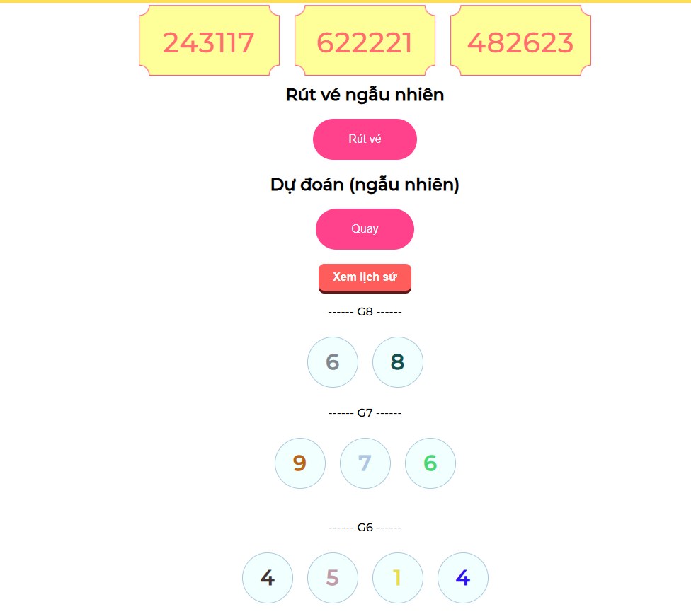
Thiết kế giao diện ( Dự đoán )
3
PHÂN
TÍCH
VÀ
THIẾT
KẾ

Slide 36
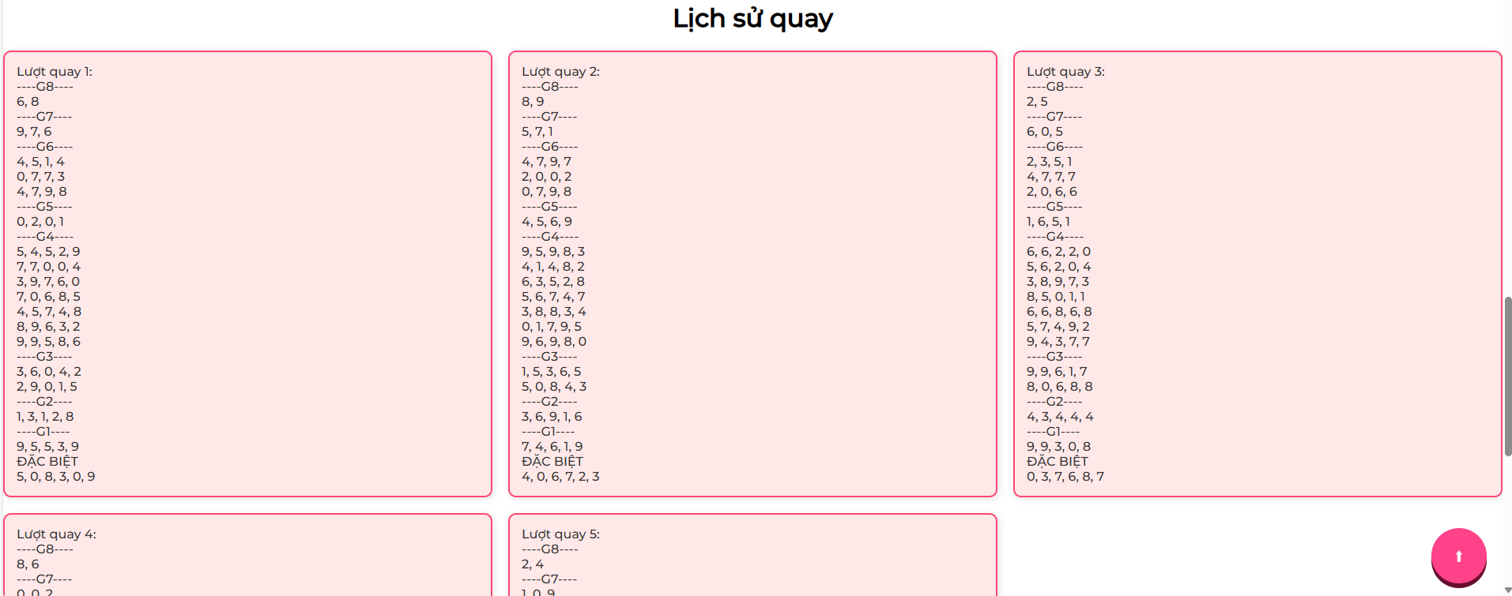
Thiết kế giao diện ( Lịch sử quay )

Slide 37
Môi trường thực hiện
4
Cấu hình phần cứng
Vi xử lý (CPU): Intel Core i5-1035G1.
RAM: 20GB.
Card đồ họa (VGA): NVIDIA GeForce MX330.
Cấu hình phần mềm
Hệ điều hành: Windows 11
Python: v3.12.6
Visual Studio Code (VSCode): v1.95.3
Django: v5.1.1
MySQL Workbench: v8.0
Playwright:v1.47.0
KẾT QUẢ NGHIÊN CỨU

Slide 38
4
Đánh giá kiểm thử các chức năng hoạt động trên hệ thống có hoạt động hay không.
KẾT QUẢ NGHIÊN CỨU

Slide 39
Kiểm tra hiệu năng
4
Các hệ thộng hoạt động trong 5 phút khi thực hiện thống kê | CPU (%) | RAM (MB)
Xổ vàng | 8.8% | 97.7 MB
Xoso.com.vn | 5.5% | 107.8 MB
Minh Ngọc | 8.6% | 124.3 MB
KẾT QUẢ NGHIÊN CỨU

Slide 40
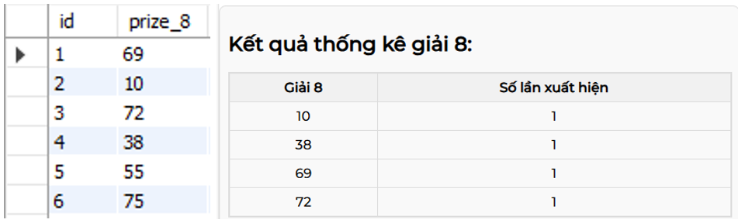
Kiểm tra độ chính xác
4
Thống kê
KẾT QUẢ NGHIÊN CỨU
Đối với tính năng quay thử và rút vé trong dự đoán, nó được thiết kế nhằm tạo ra các dãy số ngẫu nhiên để người dùng tham khảo, đưa ra các suy luận và giải trí. Vì vậy, không cần kiểm tra độ chính xác cho tính năng này,

Slide 41
Tiêu chí | Xổ Vàng | Minh Ngọc | Xoso.com.vn
Giao diện hiện đại trực quan | x | - | x
Thống kê tần suất theo (2 số cuối, đầu cuối,) | x | x | x
Thống kê tần suất theo (3 số cuối, 3 số cuối,vị trí giữa hay các vị trí khác,2 số đầu,hàng chục) | x | - | -
Hiển thị các kết quả thống kê các giải | x | - | -
Tính năng quay thử | x | - | x
Tính năng rút vé | x | - | -
Lịch sử quay thử | x | - | -
Biểu đồ trực quan | x | - | -
Chức năng tin tức | x | - | -
Quảng cáo trong website | Không quảng cáo | Có quảng cáo | Có quảng cáo
So sánh các website phổ biến.

Slide 42
Kết quả kiểm thử
Sau khi thực hiện các kiểm thử trên, kết quả cho thấy trang web hoạt động ổn định ,dữ liệu hiển thị chính xác và đã đáp ứng đầy đủ các yêu cầu đề ra.

Slide 43



Kết quả đạt được
5
Thiết kế ứng dụng web hoạt động ổn định,
Tự động thu thập duy trì độ chính xác dữ liệu
KẾT LUẬN
Giao diện với thiết kế đơn giản thân thiện
Cung cấp các tính năng cơ bản của xổ số:
Thống kê , dự đoán, tin tức, xuất kết quả ra PDF
.

Slide 44
Hạn chế
5
Giao diện hiển thị thống kê chưa tối ưu với số lượng hiển thị khá nhiều,các phân tích thống kê còn ít.
KẾT LUẬN
Trang dự đoán hiện vẫn chưa được tối ưu hóa về giao diện và chức năng phân tích, chưa đáp ứng được kỳ vọng của người dùng trong việc đưa ra các gợi ý hoặc dự đoán có cơ sở.
.

Slide 45
Hướng phát triển
Áp dụng các loại hình thống kê khác, bổ sung tính năng lọc để giảm đi cách hiển thị giúp nâng cao trải nghiệm hơn
5
KẾT LUẬN
Chức năng dự đoán sẽ sử dụng phương pháp học máy và sẽ sử dụng các thuật toán như Decision Tree (Cây Quyết Định) sẽ giúp phân tích các mẫu dữ liệu và tạo ra các gợi ý mang tính xác suất cao hơn cho người dùng
.
Tích hợp mốc thời gian thay vì chọn số lượng

Slide 46





HẠN CHẾ
CẢM ƠN THẦY VÀ CÁC BẠN ĐÃ CHÚ Ý LẮNG NGHE VÀ THEO DÕI

